Slide 1
Муниципальное автономное дошкольное образовательное
учреждение детский сад общеразвивающего вида
с приоритетным осуществлением деятельности
по физическому развитию воспитанников № 389
г. Екатеринбурга
Родительское собрание
«Физическое развитие
детей младшего
дошкольного возраста»
Подготовили и провели
Инструктор по физической культуре
Ибрагимова Ф.И.
Воспитатель
Абдрахманова С.В.

Slide 2
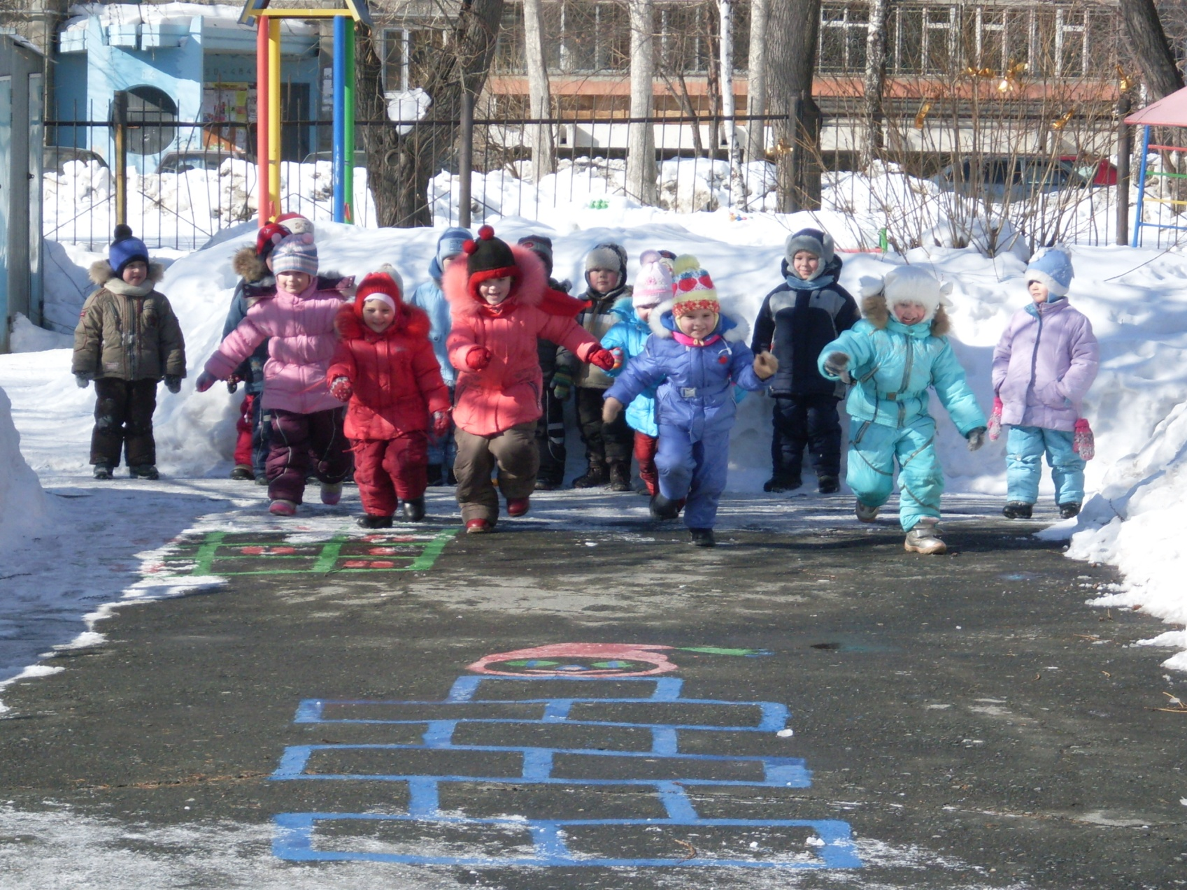

Slide 3
Систематические
Физкультурные
занятия
Закаливание
КОМПОНЕНТЫ
ЗДОРОВОГО ОБРАЗА
ЖИЗНИ
Рациональный
режим
Правильное питание
Благоприятная
психологическая обстановка
в семье

Slide 4
Продолжительность сна у детей
Возраст | Продолжительность сна (час)
 | Дневного | Ночного | Суммарно
3-4 года | 2,15 | 10 | 12,15
4-5 лет | 2,0 | 9,5 | 11,5
5-6 лет | 1,45 | 9,45 | 11,3
6-7 лет | 1,45 | 9,45 | 11,3
7-10 лет | - | 10-11 | 10-11
10-12 лет | - | 9-10 | 9-10
12-14 лет | - | 9-9,5 | 9-9,5
14-17 лет | - | 8-9 | 8-9

Slide 5
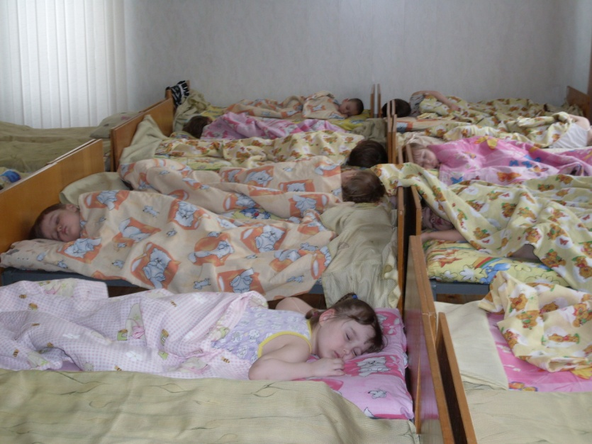
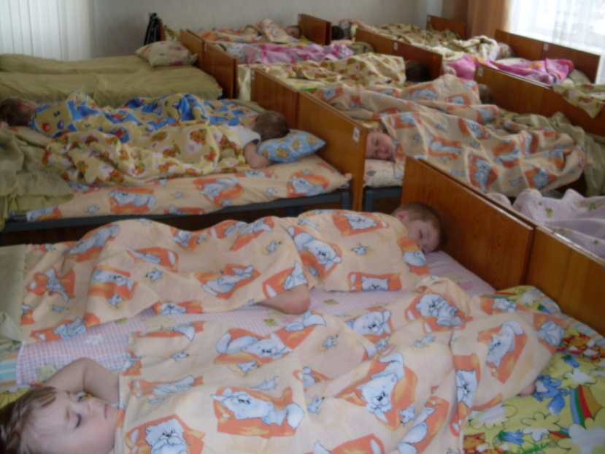
«МЫ СПИМ»
Спать пора.
Вы устали детки.
Ножки бегали с утра,
Глазкам спать давно пора.
Ждут вас всех кроватки,
Спите сладко-сладко.

Slide 6
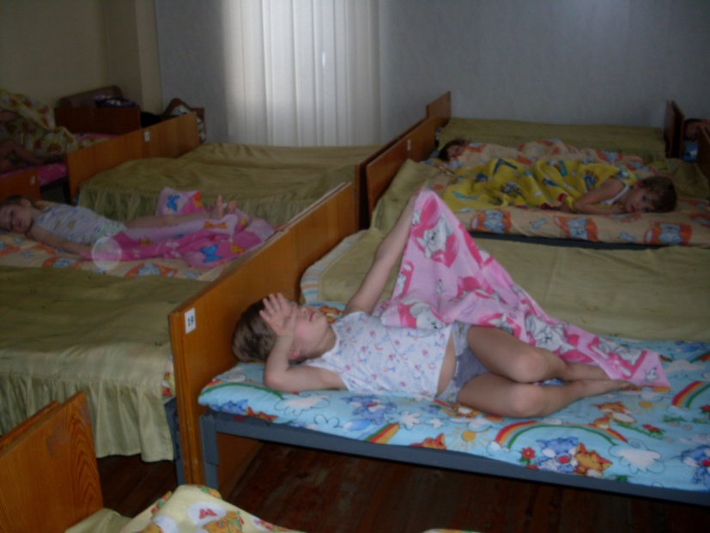
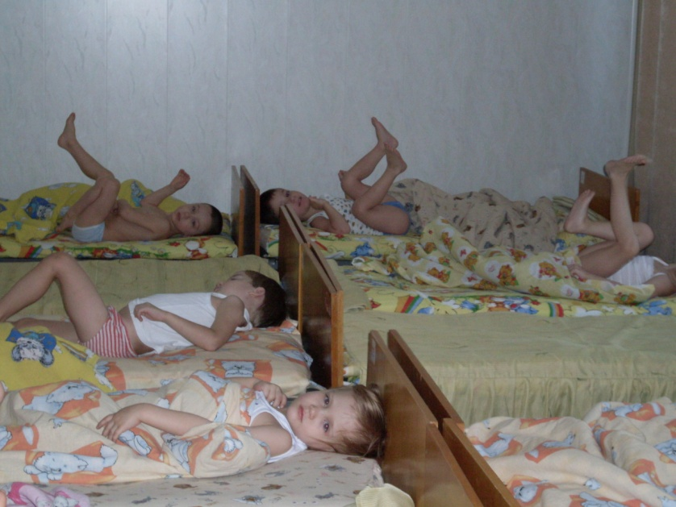
«Ленивая» гимнастика
Птичка села на окошко,
Во дворе мяучит кошка –
Разбудить решила нас.
Все! Окончен тихий час!
Наши сонные ладошки
Просыпались понемножку,
В прятки весело играли –
Пальцы в кулачок сжимали.

Slide 7
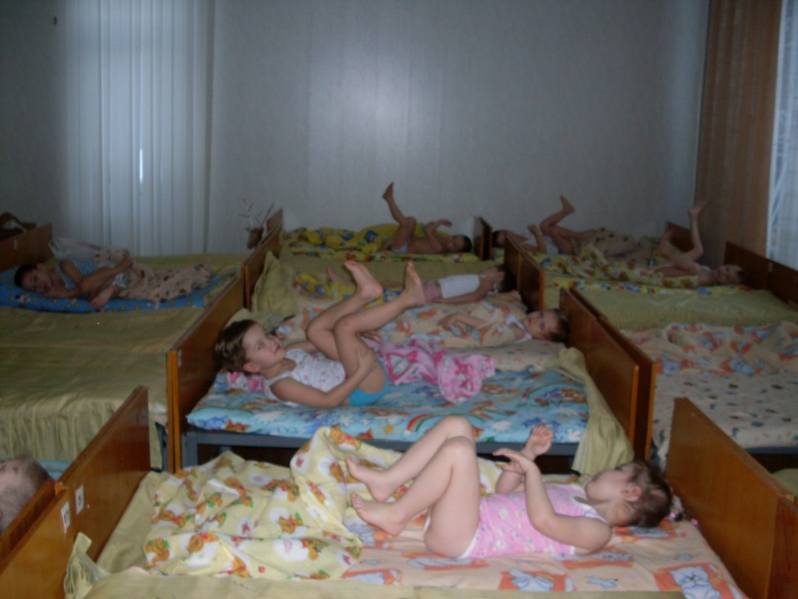
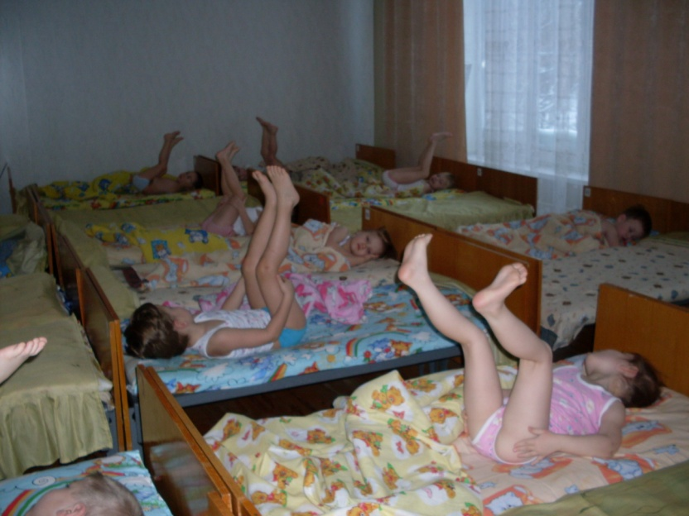
Не хотят коленки спать,
Им давно пора вставать.
Мы коленки выставляем,
Быстро ножки выпрямляем.

Slide 8
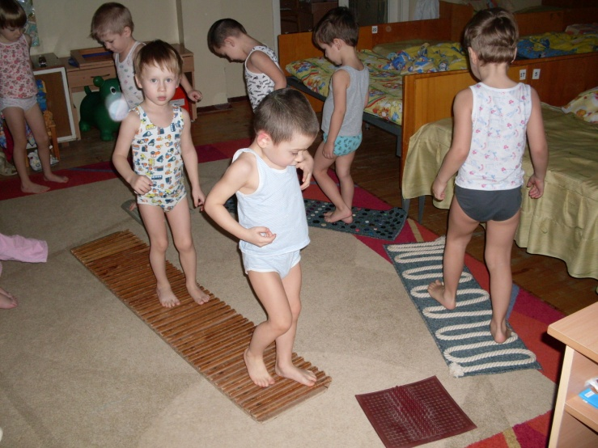
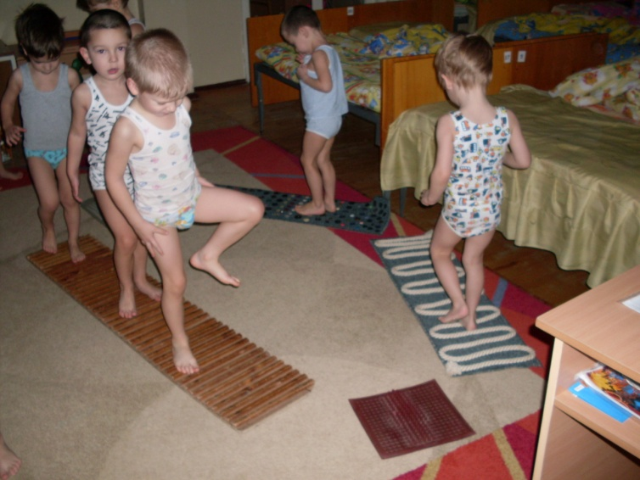
«Коррегирующая» гимнастика
Раз, два, три, четыре, пять,
Просыпайтесь,
Хватит спать!
По бугоркам и кочкам
Шагали наши ножки.

Slide 9
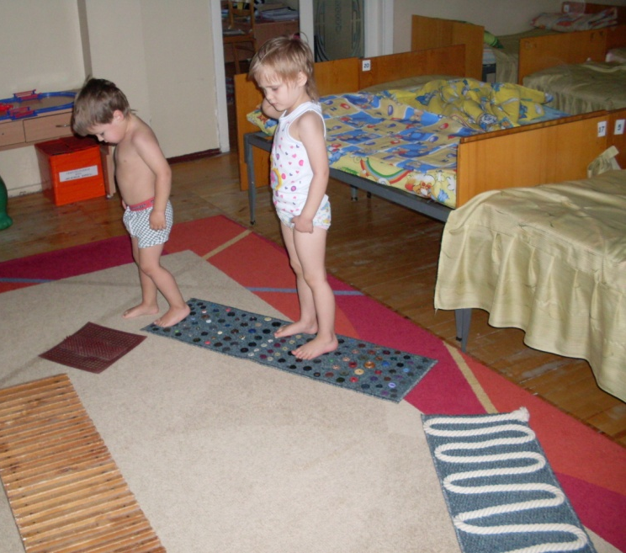
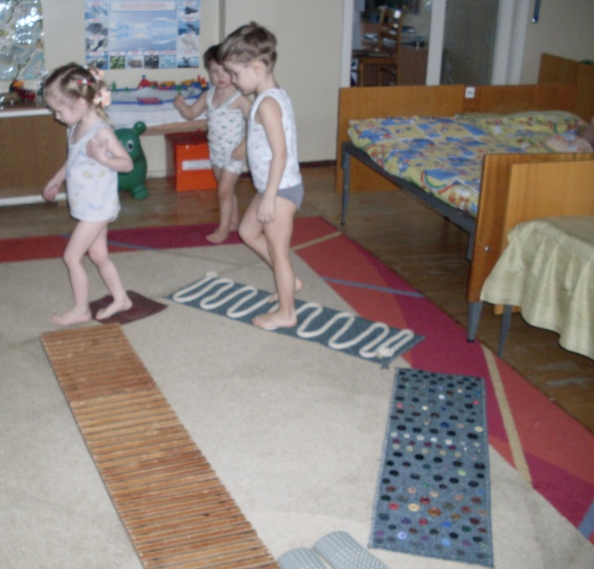
Наши ножки сил полны,
И теперь нам не страшны
Лесенки и горки

Slide 10
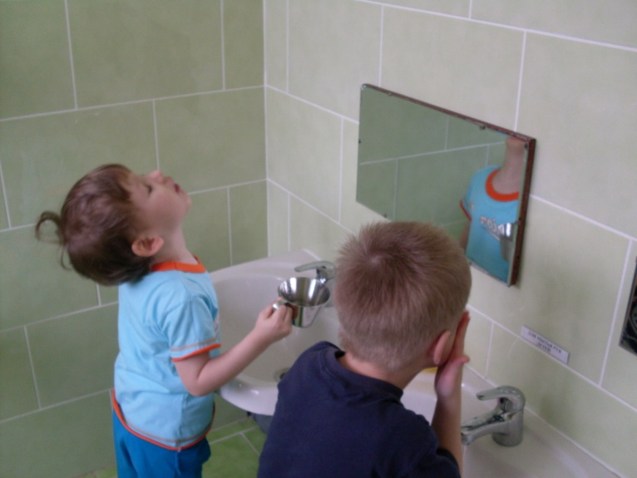
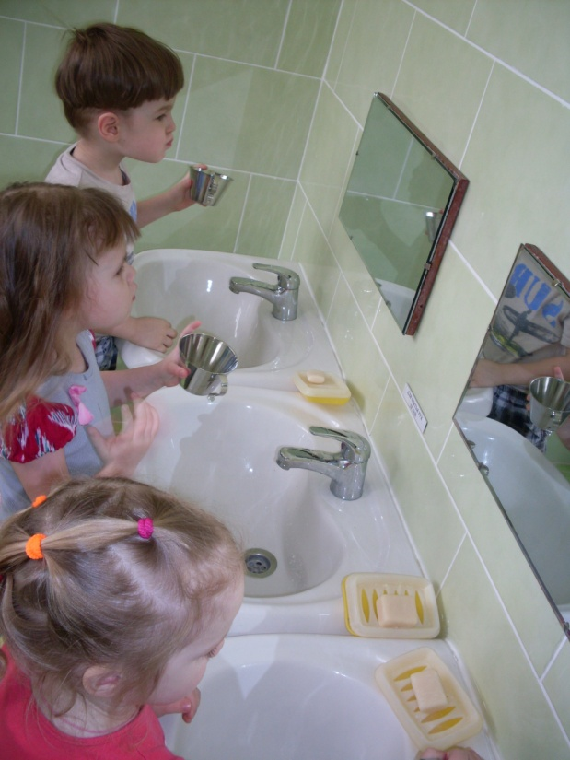
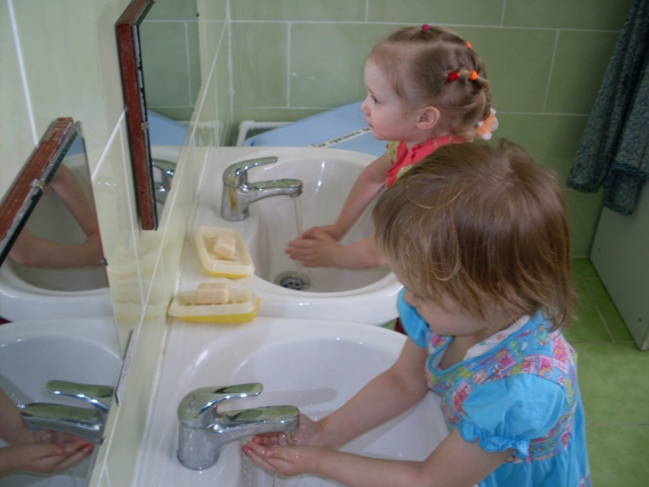
Водные процедуры

Slide 11
Гигиенические
ванны
Ножные
ванны
Обливание
ног
МЕТОДЫ
ЗАКАЛИВАНИЯ
ДОМА
Душ
Общее
обливание
Купание в
бассейне
Купание в
открытом водоёме
Физкультурные
Занятия

Slide 12
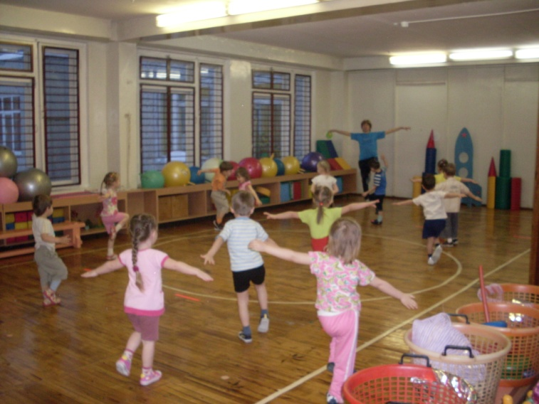
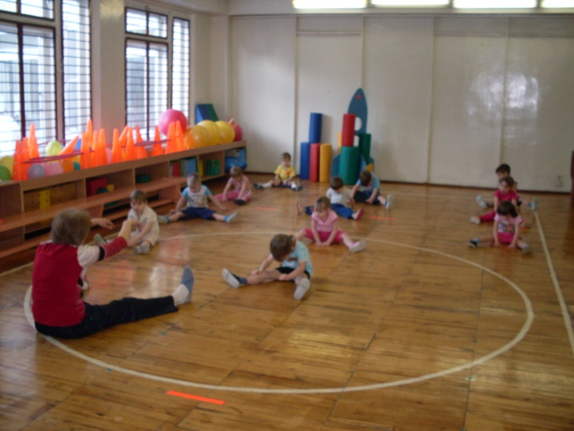
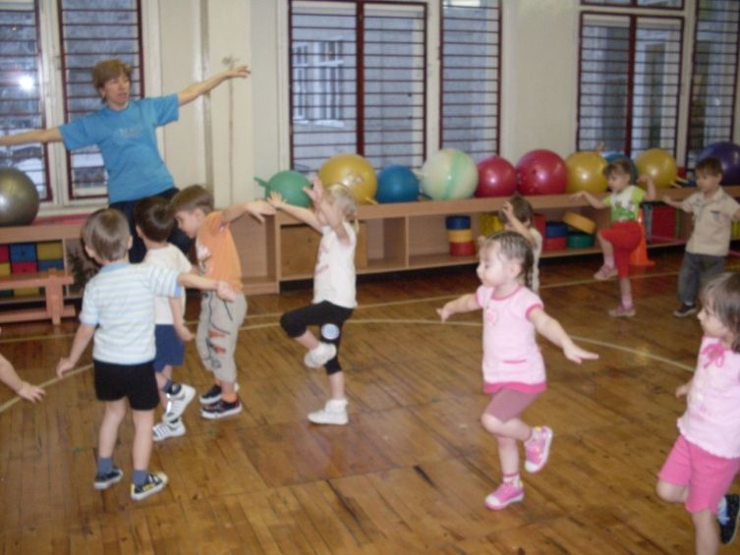
Физическое развитие

Slide 13
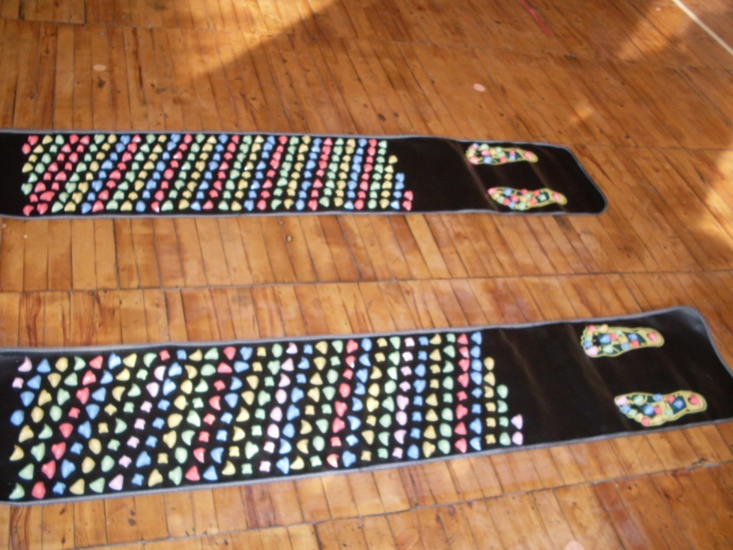
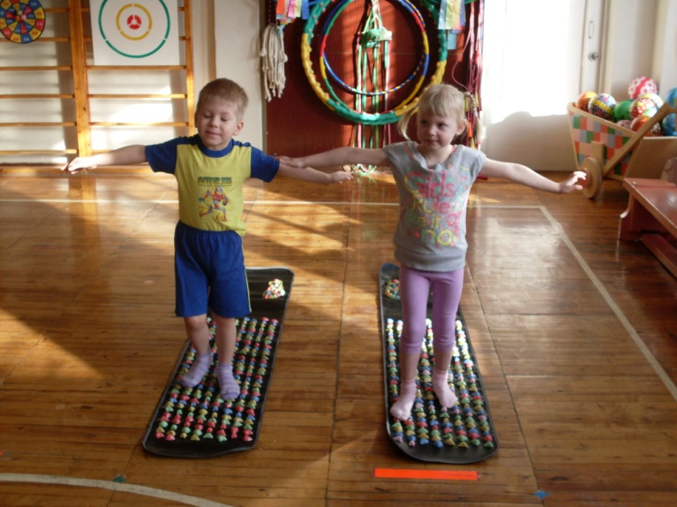
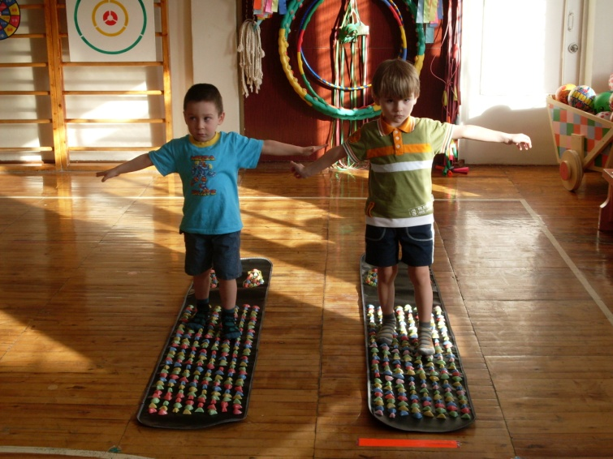
«Коррегирующие» массажные коврики
промышленного производства

Slide 14
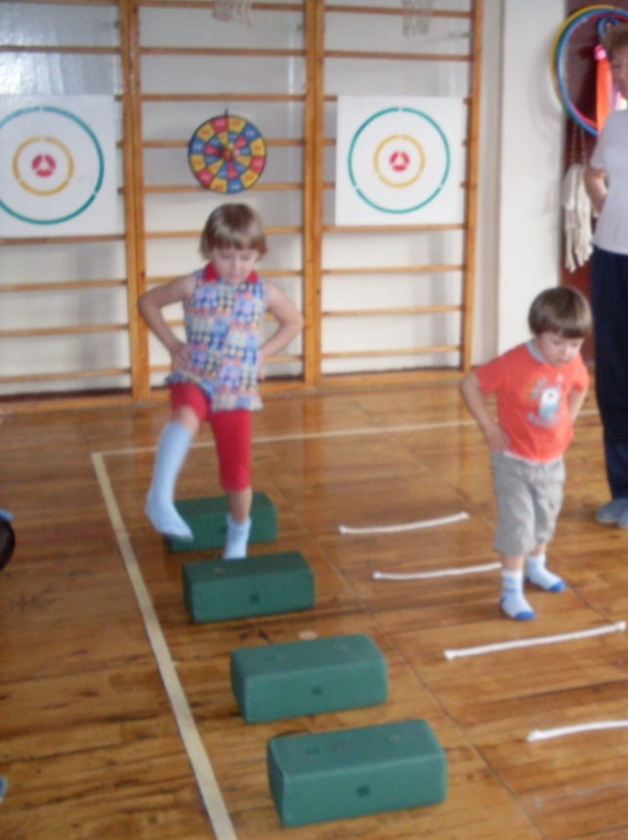
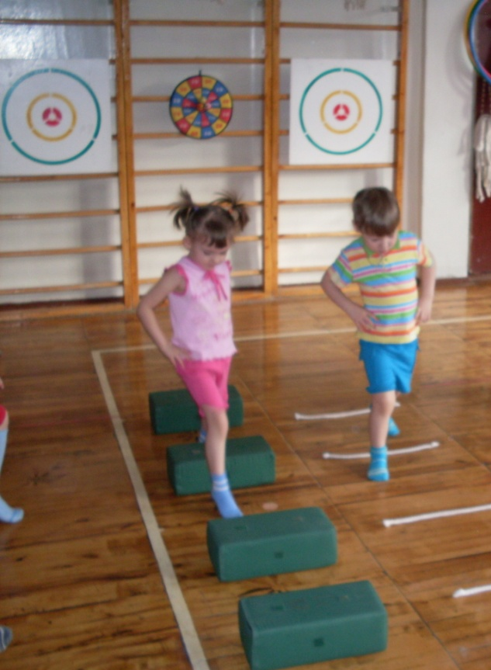
Различные виды ходьбы:
перешагивание кубиков, лент,
шнуровок, любых предметов

Slide 15
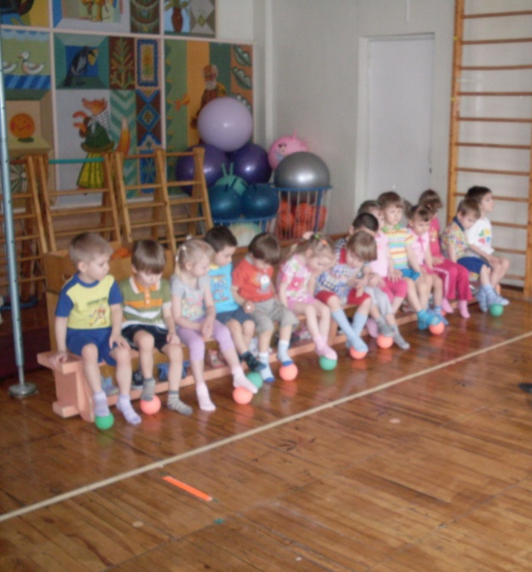
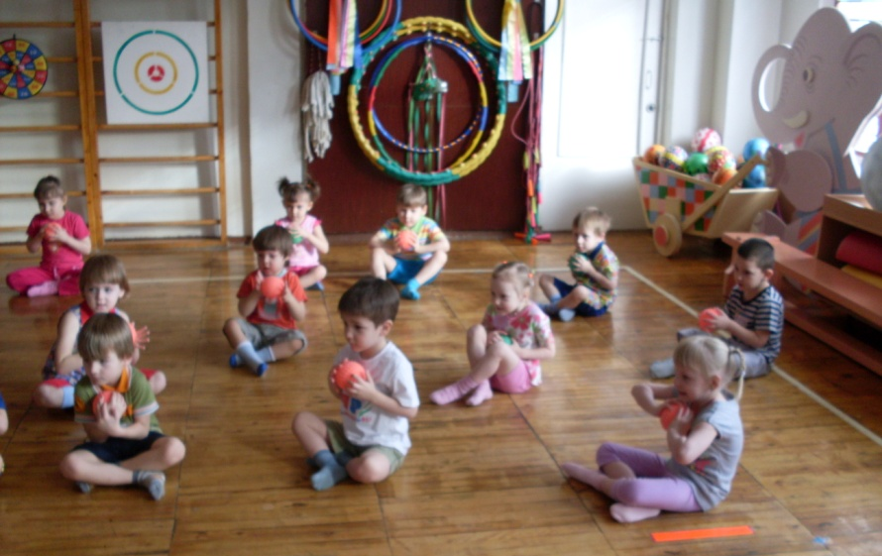
«Массажные» мячики («ёжики»)

Slide 16
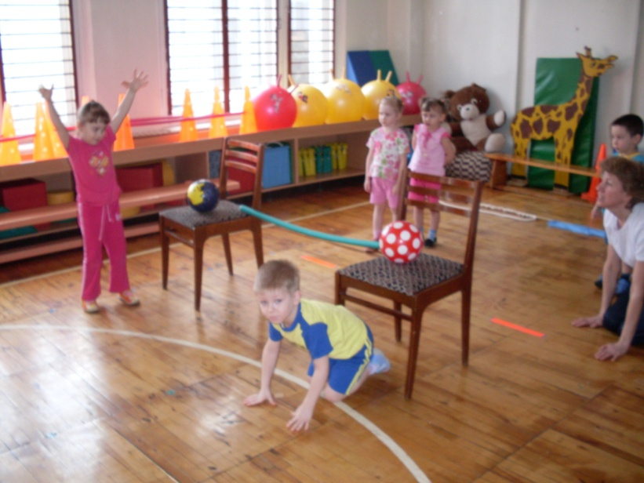
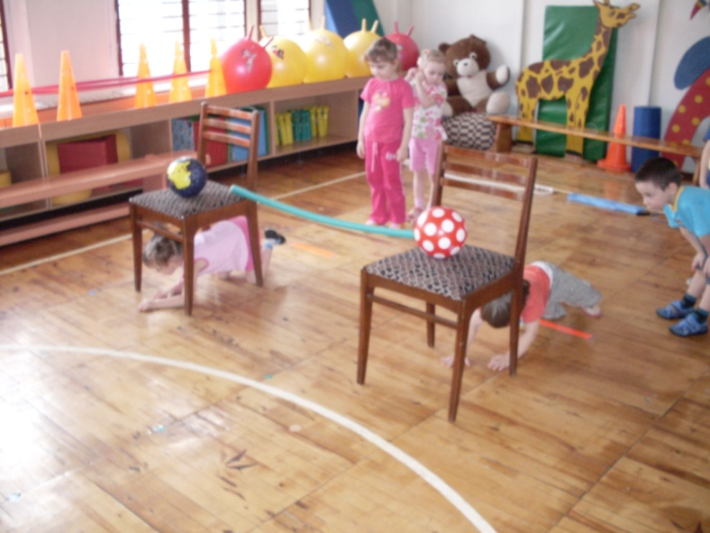
Разные способы подлезания

Slide 17
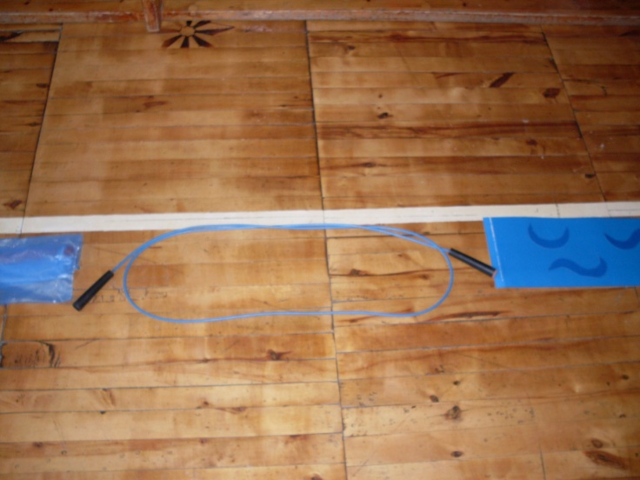
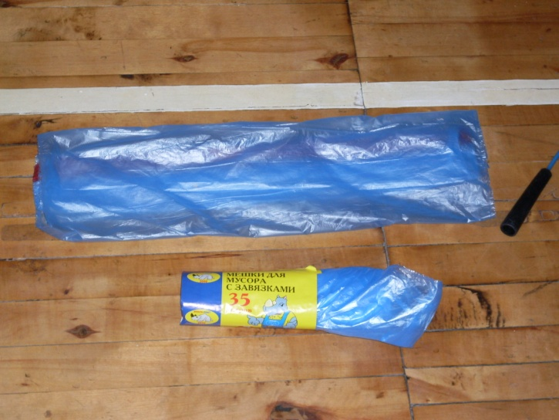
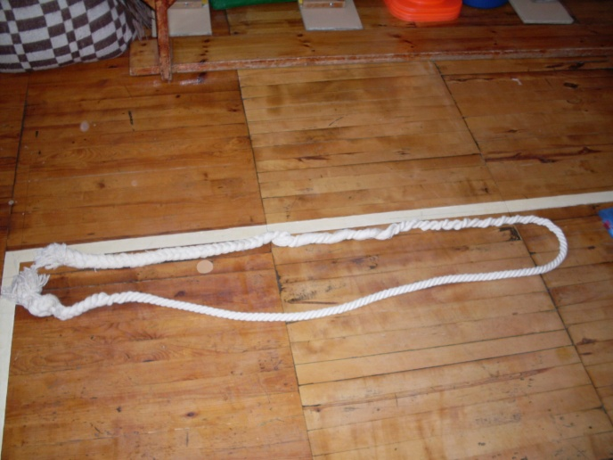
«Нетрадиционное» оборудование
для прыжков

Slide 18
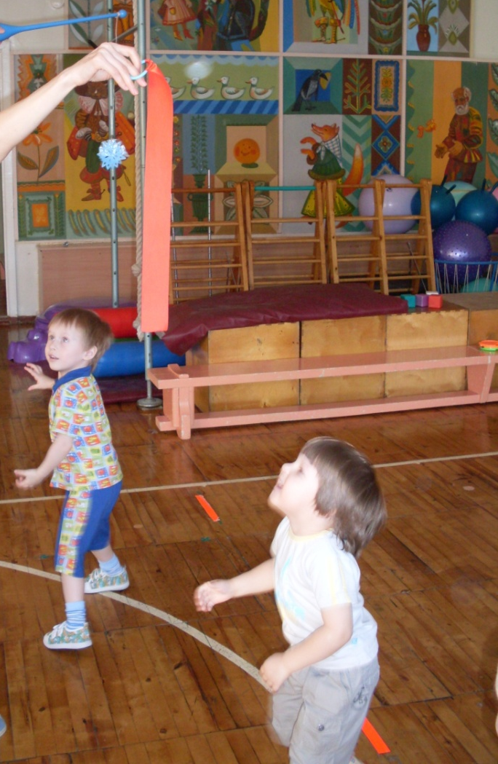
Прыжки в высоту

Slide 19
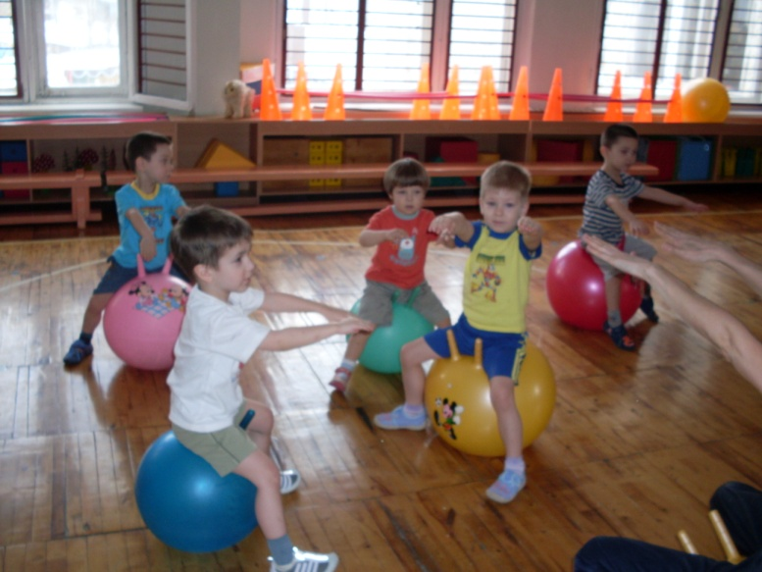
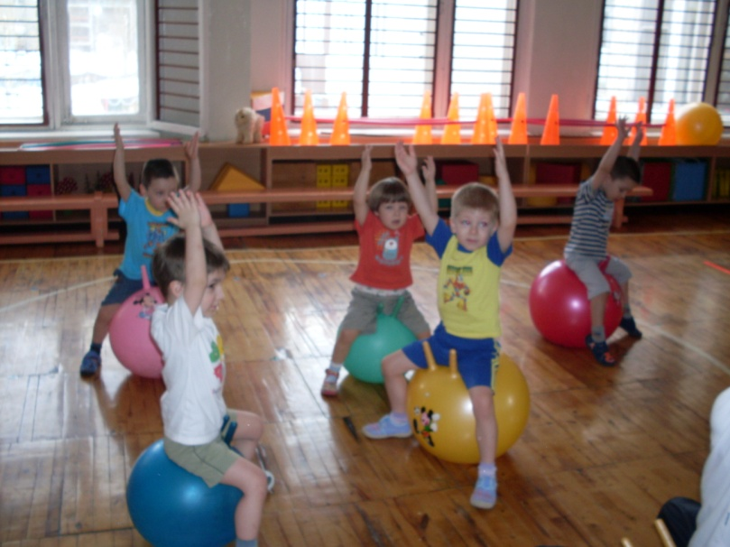
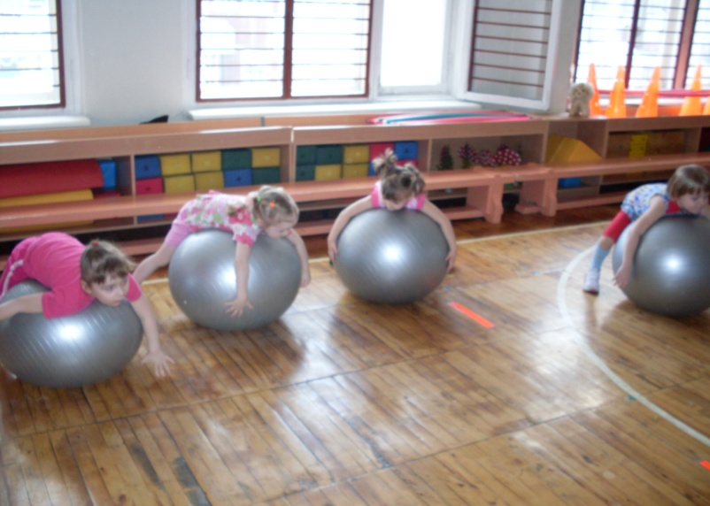
«Фитнес» мячи («Фитбол»)

Slide 20
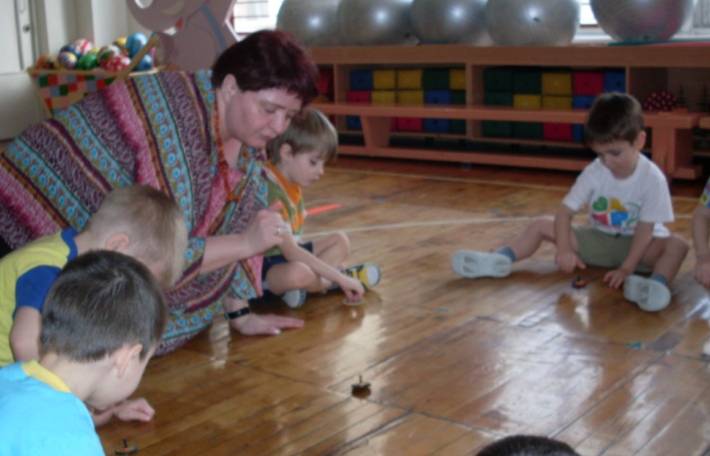
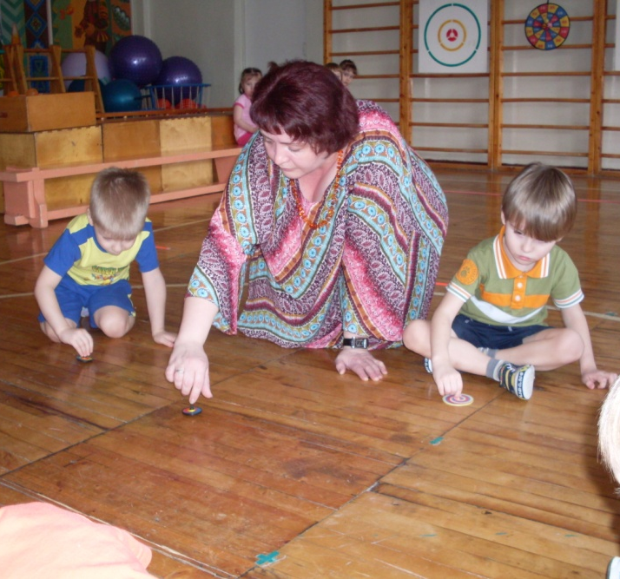
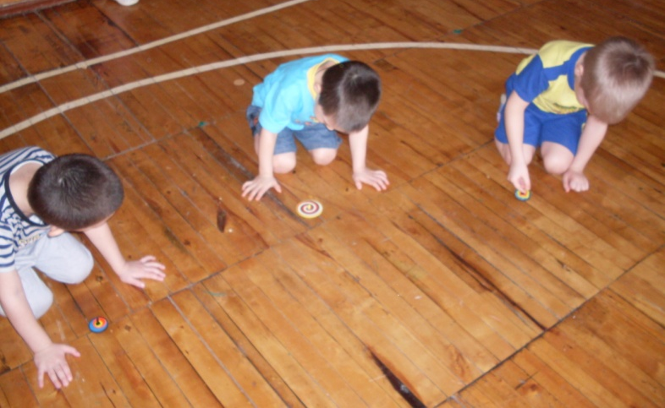
Разные виды «волчков»

Slide 21
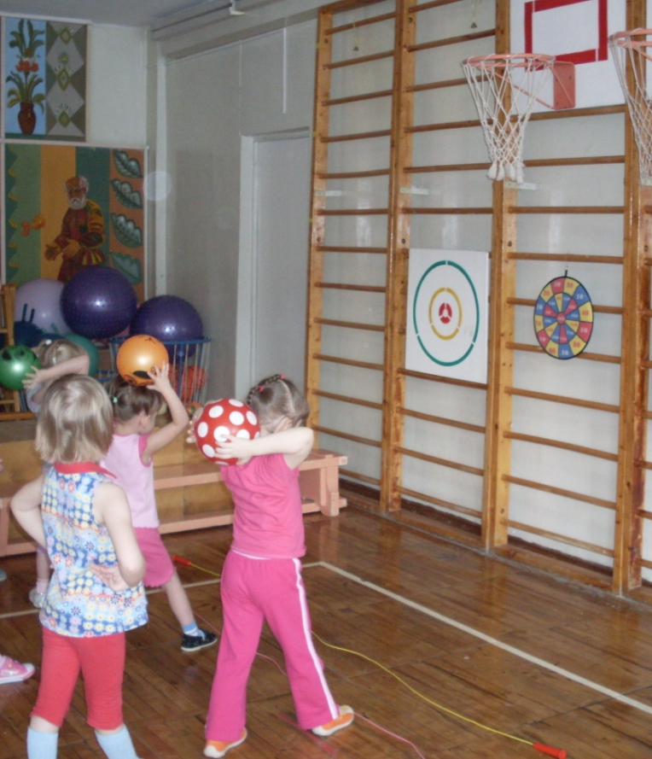
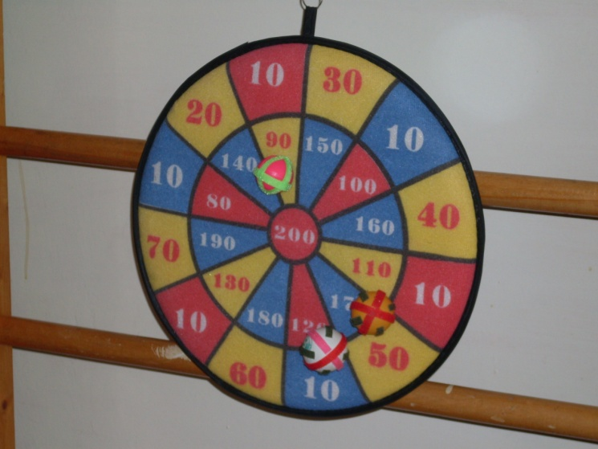
Метание в цель

Slide 22
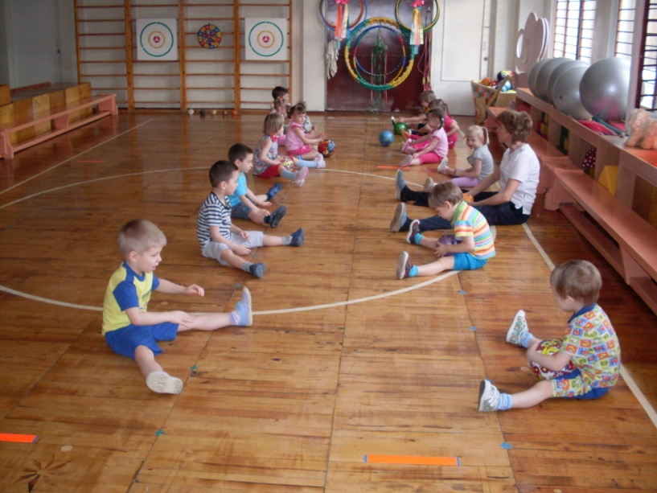
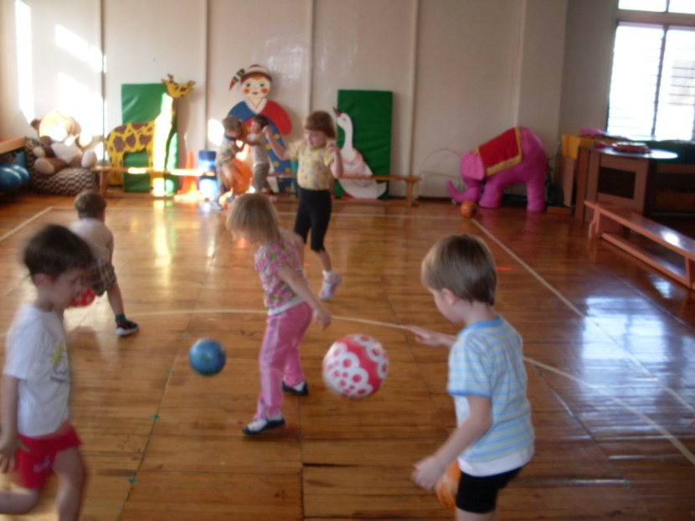
Упражнения с мячом

Slide 23
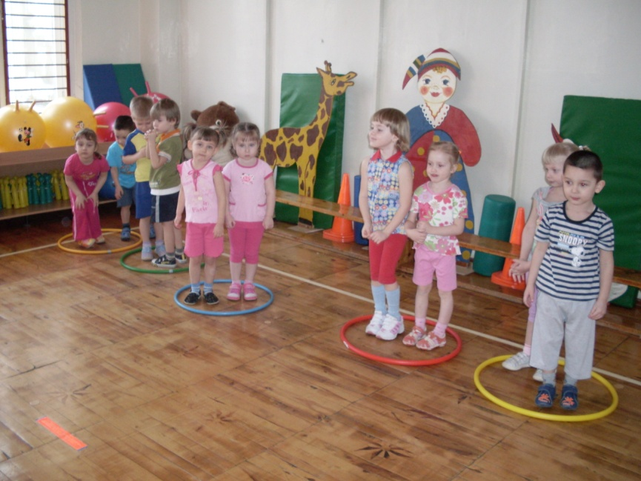
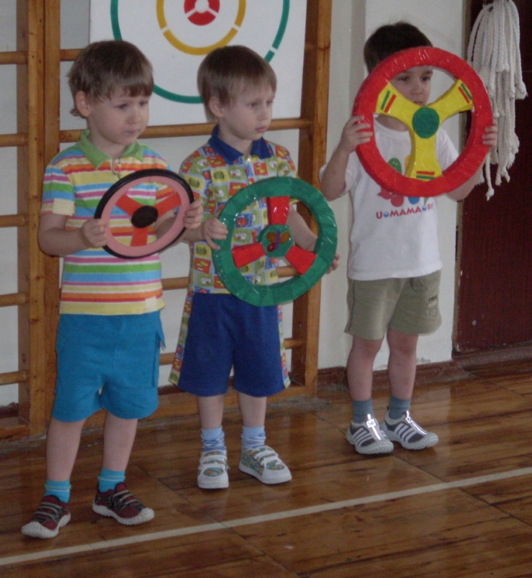
Подвижные игры

Slide 24
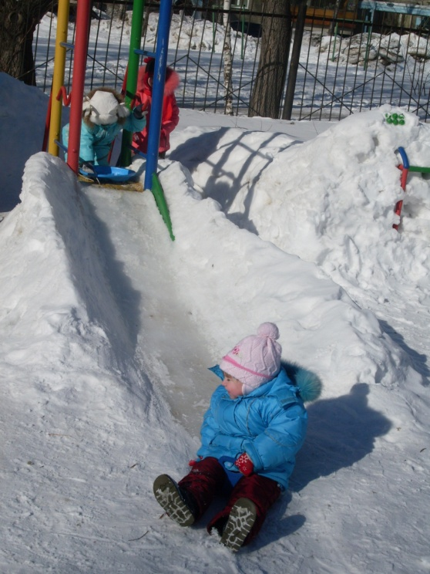
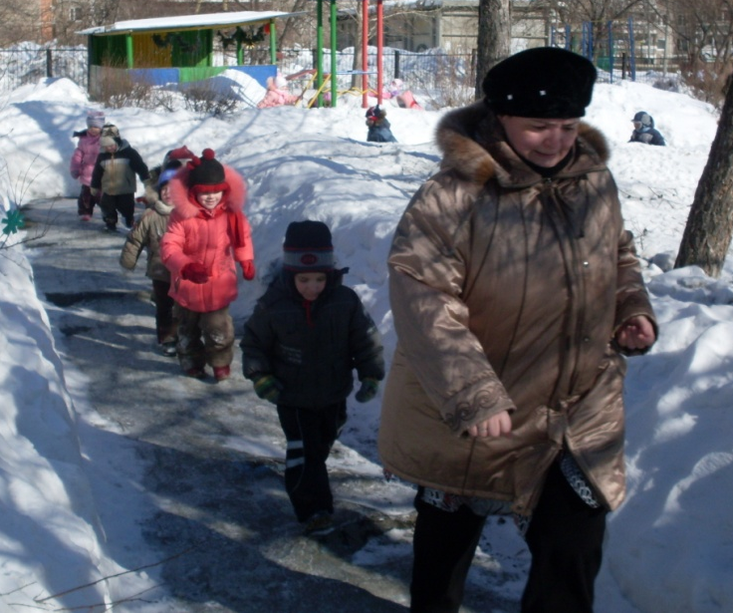
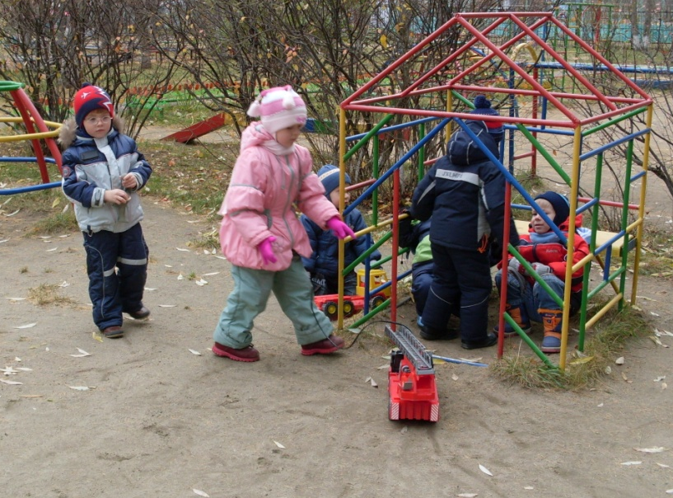
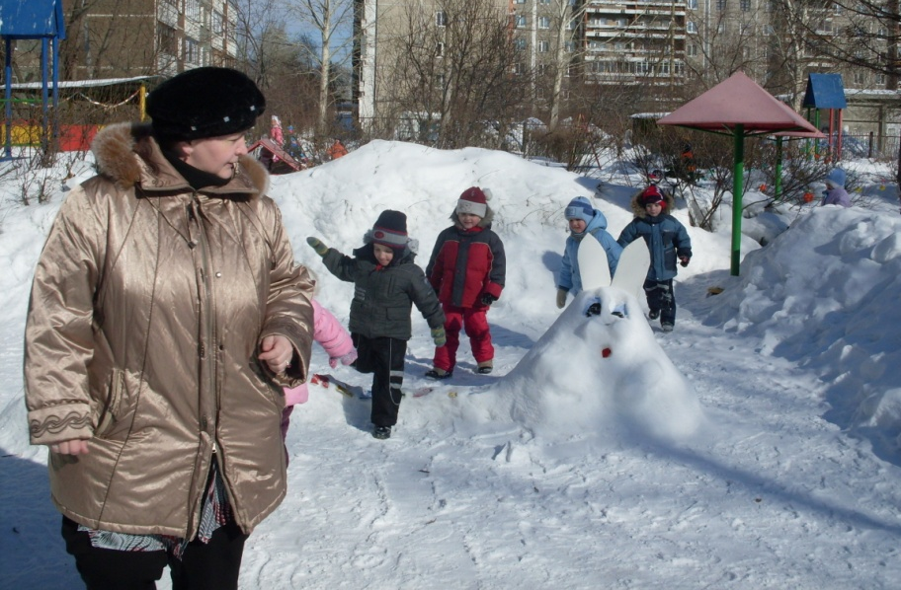
Прогулки

Slide 25
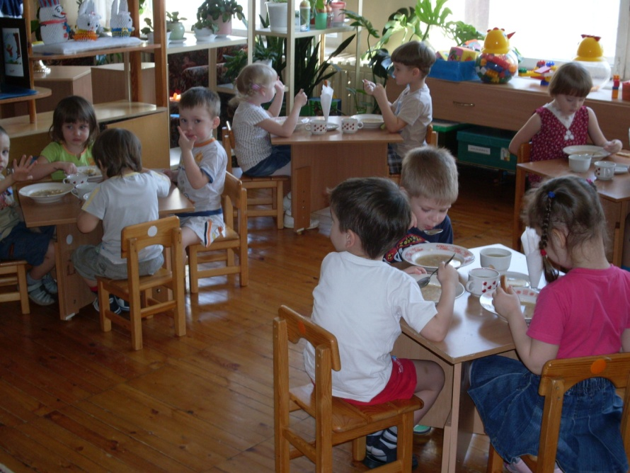
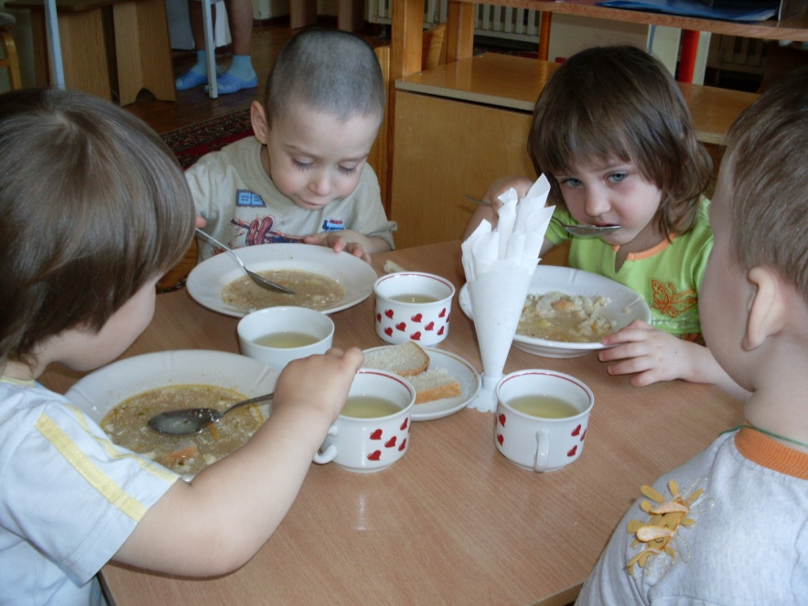
Питание

Slide 26
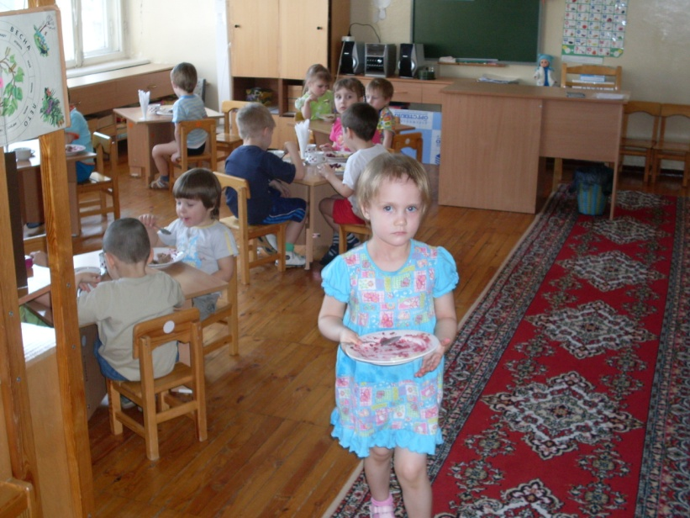
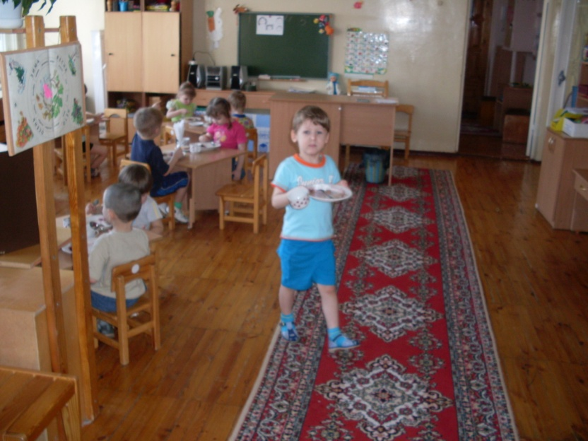
Самообслуживание

Slide 28
Труд в уголке природы

Slide 29
ПЕРИОД ДОШКОЛЬНОГО ДЕТСТВА – это время, когда контакты взрослого с ребенком достаточно легки и желанны со стороны ребенка.
Если такие контакты не установлены, будет трудно, а подчас и невозможно обрести взаимопонимание со своим
повзрослевшим ребенком.
Поэтому желательно, чтобы вы сами занимались, соблюдали режим дня, вели здоровый образ жизни вместе с ребёнком, демонстрируя собственным примером
заботу о здоровье.
В первую очередь ваш ребёнок, прежде всего,
дорог вам и необходим.
Планируйте свое время так, чтобы доказывать ребенку, что он любим

Slide 30
Спасибо за внимание

